Slide 1
МИНИСТЕРСТВО ЗДРАВООХРАНЕНИЯ ТУЛЬСКОЙ ОБЛАСТИ
Узловский филиал
Государственное профессиональное
образовательное учреждение
«Тульский областной медицинский колледж»
ИССЛЕДОВАТЕЛЬСКАЯ РАБОТА
ОСОБЕННОСТИ УХОДА ЗА ПАЦИЕНТАМИ
С ЖЕЛЧНОКАМЕННОЙ БОЛЕЗНЬЮ
Выполнила:
Студентка группы м с А 11 III У
Малюкина Алёна Юрьевна
Руководитель:
Булавнева Ольга Владимировна
Узловая, 2017

Slide 2
Актуальность
Желчнокаменной болезнью болеют люди молодого, среднего и пожилого возраста.
В связи с этим оптимизация диагностики и лечебно-профилактических мероприятий у лиц разного возраста с различными формами желчевыводящей патологии является актуальной.
Любые изменения в естественных процессах желчеобразования и желчевыведения нельзя оставлять без контроля, так как в запущенном состоянии болезни наносят непоправимый ущерб пищеварению человека и его организму в целом.

Slide 3
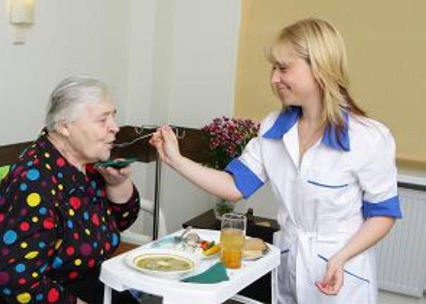
Цель исследования
изучение сестринского ухода при желчнокаменной болезни

Slide 4
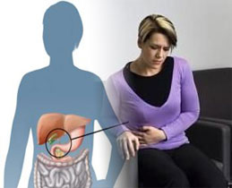
Задачи исследования
рассмотреть этиологию и предрасполагающие факторы желчнокаменной болезни
выявить группу риска по желчнокаменной болезни
изучить специальные мероприятия по уходу за пациентами при ЖКБ
предложить принципы лечения и профилактики данного заболевания.

Slide 5
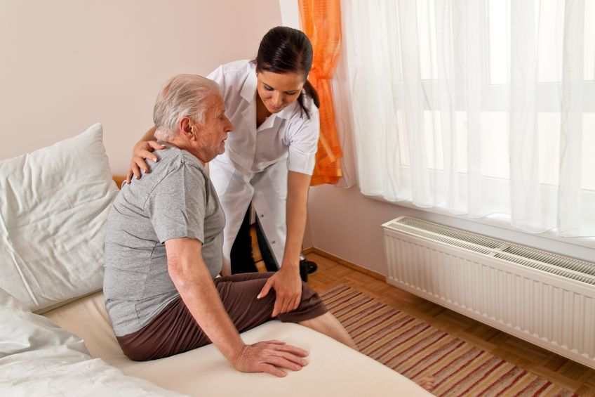
Объект и предмет исследования
Объект исследования:
пациенты с желчнокаменной болезнью
Предмет исследования:
особенности ухода за пациентами с желчнокаменной болезнью

Slide 6
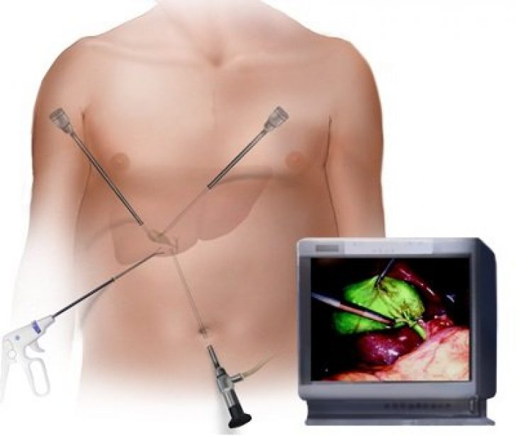
Методы исследования
Изучение литературы
Беседа
Сравнение
Наблюдение
Анализ статистических данных
Опрос

Slide 7

Гипотеза исследования
Рационально организованный сестринский уход позволяет снизить риск развития осложнений желчнокаменной болезни

Slide 8
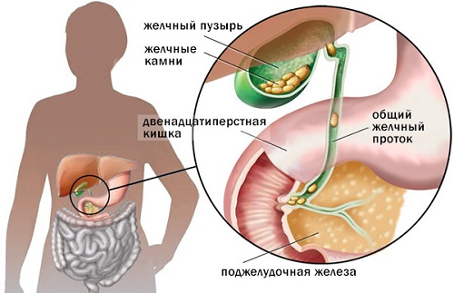
Желчнокаменная болезнь – это заболевание желчевыделительной системы, при котором в желчных протоках или желчном пузыре образуются конкременты (камни).
Камень в пузырном протоке
Камень в общем протоке

Slide 9
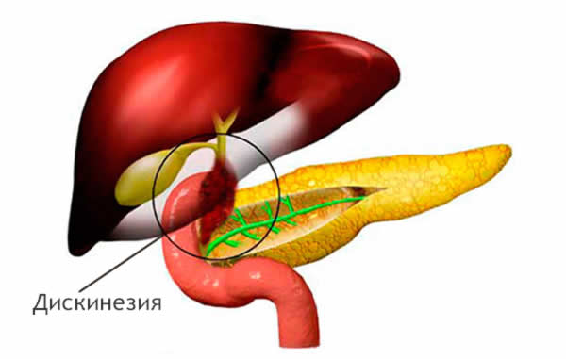
Этиология
В образовании камней, как правило, основную роль играют два фактора:
высокий уровень концентрации соли в желчи
застой желчи в желчном пузыре
Главными провокаторами желчнокаменной болезни являются:
Малоподвижный образ жизни (сидячая работа)
Голодание, переедание и нерегулярное питание
Ожирение
Беременность
Прием гормональных контрацептивов
Болезни поджелудочной железы
Дискинезия желчных путей

Slide 10
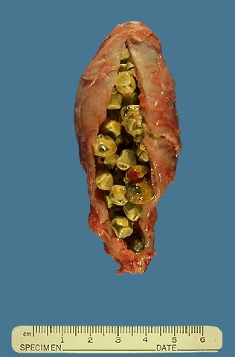
Патогенез
В патогенезе камнеобразования
играют роль 3 основных фактора:
воспаление
дискразия все они действуют
застой комплексно
На образование холестериновых камней влияют основные факторы:
осаждение моногидрата холестерина в виде кристаллов
перенасыщенность печеночной желчи холестерином
нарушение функции желчного пузыря.
Смешанные-множественные конкременты желчного пузыря

Slide 11
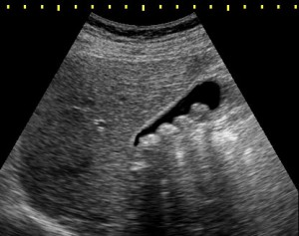
Диагностика
При печёночной (желчной) колике выявляют типичные симптомы:
Симптом Ортнера-Грекова
Симптом Мерфи
Симптом Георгиевского-Мюсси
Чтобы уточнить диагноз, назначают дополнительные методы исследования:
ОАК,УЗИ
Обзорная рентгенография брюшной полости
Компьютерная,магнитно-резонансная томография
Пероральная холецистография
Внутривенная,чрезкожная чрезпеченочная холангиография
Желчный пузырь
Конкременты(камни)

Slide 12
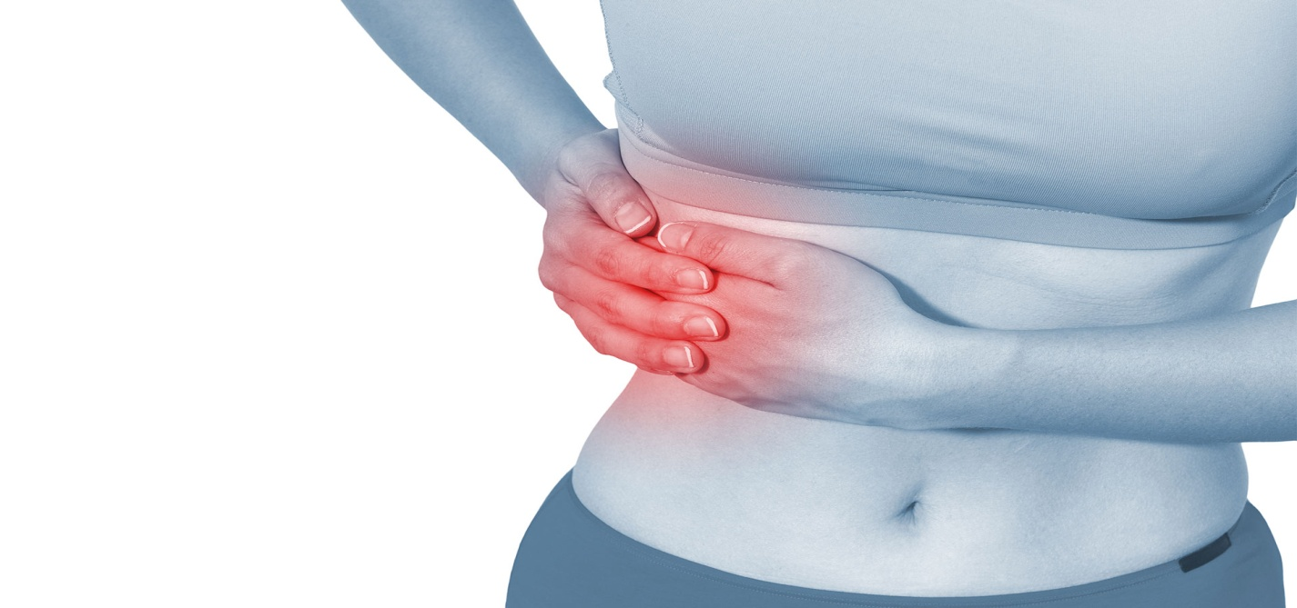
Клиника
Симптоматика желчнокаменной болезни проявляется в зависимости от локализации камней и их размеров.
Характерный болевой симптом при ЖКБ – желчная или печеночная колика – выраженная острая внезапно возникающая боль под правым ребром режущего, колющего характера.
При закупорке конкрементом
общего желчного протока и непроходимости сфинктера Одди наблюдается обтурационная желтуха и обесцвечивание кала.

Slide 13
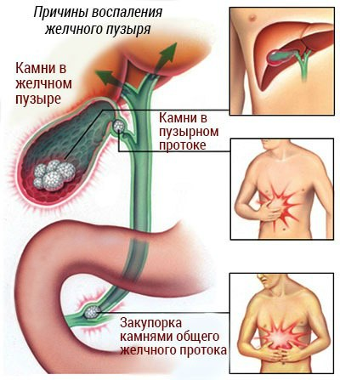
Осложнения
Продвижение камня по желчным путям и обтурация (закупорка) им пузырного протока может спровоцировать инфицирование слизистой оболочки пузыря и развитие острого холецистита.
Могут развиться другие осложнения:
эмпиема (скопление в желчном пузыре гноя)
перфорация (прободение) стенки пузыря со всеми последствиями – перитонитом и сепсисом.
желчно-кишечный свищ (стенка пузыря как бы спаивается со стенкой кишки и из пузыря в кишку зияет отверстие)
! Эти состояния крайне опасны для жизни больного – в четверти случаев они завершаются летально

Slide 14

Лечение
Диета №5
Вне приступа диетотерапия – соблюдение ритма приема пищи, исключение жареного, острого, ограничение продуктов содержащих холестерин,ношение свободной одежды.
Тюбаж – слепое зондирование- проводится на голодные желудок.
Желчегонные-при наличие в желчном пузыре мелко плавающих конкрементов
Лекарственные средства способные растворить желчные камни(лечение длительное и успешно при некрупных камнях)
Ударноволновая терапия -применяется при наличие крупных камней – холестериновых.
Хирургическое лечение –при отсутствии эффекта и наличия осложнений

Slide 15

Профилактика,прогноз
Профилактика желчнокаменной болезни заключается:
сбалансированное питание
нормализация массы тела
активный образ жизни
своевременное выявления и лечение
патологий билиарной системы
Прогноз развития желчнокаменной болезни напрямую зависит от скорости образования камней, их величины и подвижности.
При успешном хирургическом удалении желчного пузыря – излечение без выраженных последствий для качества жизни пациентов.

Slide 16
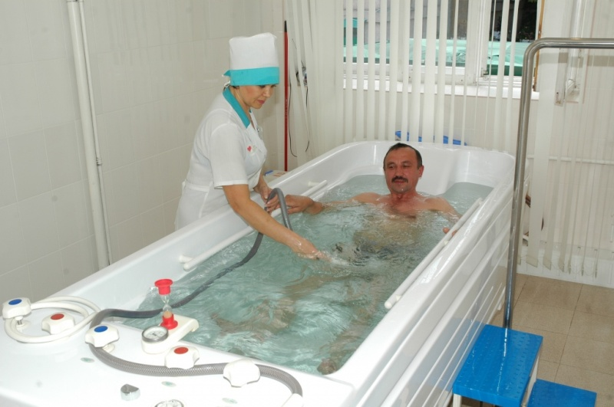
Реабилитация
Реабилитационные мероприятия при ЖКБ проводятся, после стихания обострения, при удовлетворительном общем состоянии:
специальные комплексы лечебной физкультуры
аппаратную физиотерапию ( магнитотерапия, электрофорез, ультразвуковая терапия)
тепловые процедуры на область правого подреберья (парафиновые, грязевые аппликации)
бальнеолечение(радоновые,хвойные,минеральные, углекислые ванны)
прием внутрь минеральных вод
массаж, плавание, дыхательная гимнастика

Slide 17
Сестринский уход при желчнокаменой болезни
I этап – Сбор информации о пациенте
II этап – Выявление проблем пациента
III этап - Планирование сестринского ухода
IV этап – Осуществление плана сестринских вмешательств
V этап - Оценка эффективности ухода

Slide 18
Наблюдение
Пациентка С., 40 лет, поступила в стационар на лечение с диагнозом хронический холецистит, стадия обострения.Жалобы на ноющие боли в правом подреберье, усиливающиеся после приема жирной пищи, тошноту, по утрам горечь во рту, однократно была рвота желчью, общую слабость. Считает себя больной около 7 лет, ухудшение наступило в течение последней недели, которое связывает с приемом обильной, жирной пищи.Пациентка тревожна, депрессивна, жалуется на усталость, плохой сон. В кон-такт вступает с трудом, говорит, что не верит в успех лечения, выражает опасение за свое здоровье. Объективно:состояние удовлетворительное, подкожно-жировая клетчатка выражена избыточно, кожа сухая, чистая, отмечается желтушность склер, язык сухой, обложен серо-белым налетом. При пальпации болезненность в правом подреберье. Симптомы Ортнера и Кера положительны. Пульс 84 уд./мин. АД 130/70 мм рт. ст., ЧДД 20 в мин.
Проблемы пациента
Настоящие:
- боли в правом подреберье;
- горечь во рту;
- нарушение сна;
- беспокойство по поводу исхода заболевания.
Потенциальные:
- риск развития осложнений (калькулёзный холецистит; перфорация желчного пузыря; эмпиема желчного пузыря; гангрена желчного пузыря).
Приоритетная проблема пациентки: боль в правом подреберье.
Краткосрочная цель: пациентка отметит стихание болей к концу 7-го дня ста-ционарного лечения.
Долгосрочная цель: пациентка не будет предъявлять жалоб на боли в правом подреберье к моменту выписки.

Slide 19
Оценка эффективности: пациентка отмечает снижение интенсивности болевого приступа. Цель достигнута.

Slide 20
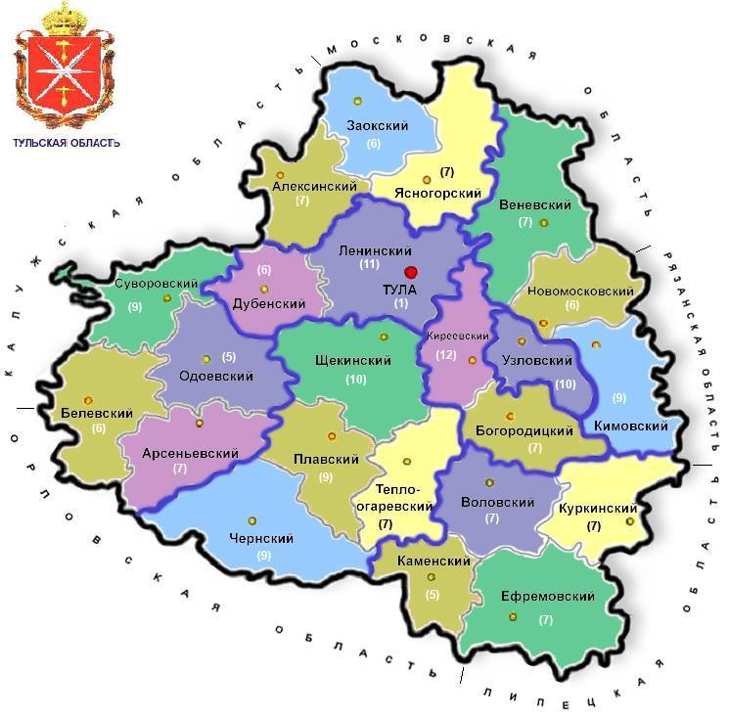

Практическое исследование и статистические данные

Slide 21
Статистика
I.Статистические данные по генетической предрасположенности ЖКБ
Вывод: наличие члена семьи или близкого родственника с желчными камнями, может увеличить риск заболевания ЖКБ

Slide 22
II. Статистические данные по половой предрасположенности ЖКБ
Вывод: соотношение женщин и мужчин составляет 2-3 женщины : 1 мужчина.

Slide 23
III. Статистические данные по возрастной предрасположенности ЖКБ:
Вывод: Желчнокаменная болезнь у детей встречается относительно редко.Взрослые наиболее часто заболевают ЖКБ.

Slide 24
IV.Возраст больных людей ЖКБ:
Группа риска по возрасту
Вывод: в группе риска находятся пациенты в возрастной категории от 40-60 лет.

Slide 25
V.Статистические данные по заболеваемости ЖКБ при наличии ожирения
Вывод: избыточный вес является значительным фактором риска для развития камней в желчном пузыре.

Slide 26
VI.Риск заболеваемости ЖКБ при резком изменении веса
Вывод:Риск желчнокаменной болезни является самым высоким при диетах и колебаниях веса

Slide 27
VII. Метаболический синдром:
Вывод: исследования показывают, что метаболический синдром является фактором риска развития камней в желчном пузыре.

Slide 28
VIII. Сахарный диабет, как фактор риска:
Вывод: Люди с диабетом имеют более высокий риск развития желчных камней

Slide 29
IX.Статистические данные по заболеваемости ЖКБ в Тульской области на 100 тыс.населения:
Вывод: согласно проведенным исследованиям, в настоящее время заболеваемость ЖКБ с каждым годом увеличивается.

Slide 30
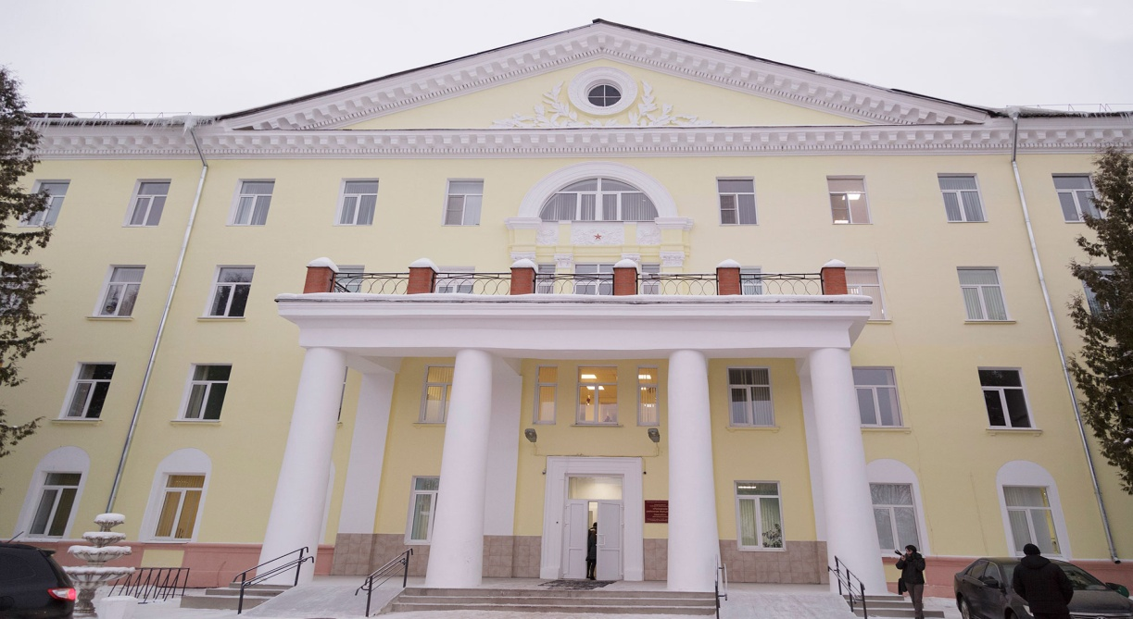
Опрос
Опрос проводился в ГУЗ УРБ хирургическом отделении
В опросе участвовало 50 респондентов.
Были заданы следующие вопросы:
1 Имеете ли вы вредные привычки?
2 Осведомлённость о причине заболевания?
3 Что Вы знаете о профилактике своего заболевания?

Slide 31
1. Имеете ли вы вредные привычки?
Вывод: большинство опрошенных-57% имеют одну или несколько вредных привычек.

Slide 32
2. Осведомлённость о причине заболевания?
Вывод: большинство опрошенных не знают о причинах своего заболевания-79%.

Slide 33
3. Что Вы знаете о профилактике своего заболевания?
Вывод: большинство опрошенных -31% считают ,что профилактика ЖКБ в интенсивных двигательных нагрузках, 21% ответили ,что не знают ничего о профилактике ЖКБ.

Slide 34
Выводы
В ходе работы были сделаны следующие выводы:
ЖКБ встречается чаще у женщин;
Частота возникновения ЖКБ связана с возрастом пациента, наибольшее количество случаев встречается у взрослого населения;
Не правильный образ жизни (не рациональное питание) быстрый сброс веса, низкокалорийные диеты способствуют развитию ЖКБ.
Сопутствующие заболевания (сахарный диабет, метаболический синдром)являются факторами риска при ЖКБ.
Проанализировав два случая из практики, можно сделать вывод, что правильно организованный сестринский уход способствует снижению риска осложнений ЖКБ, а значит гипотеза доказана и цель исследовательской работы достигнута.

Slide 35



Заключение
В ходе проделанной работы была выявлена актуальность и острота проблемы заболевания желчнокаменной болезнью среди населения.
Были выполнены все поставленные задачи:
изучен патогенез и этиология заболевания
обозначили основные направления и способы лечения.
Для облегчения самочувствия пациентов надо своевременно и правильно выполнять назначения врача, обучать пациентов принципам рационального питания и здорового образа жизни.

Slide 36
СПИСОК ИСПОЛЬЗОВАННЫХ ИСТОЧНИКОВ
Книги, научные статьи из журналов:
1. «Болезни желчного пузыря и желчных путей», Ильченко А.А., Год издания: 2011. 880с.
2. «Внутренние болезни. Лабораторная и инструментальная диагностика»Г. Е. Ройтберг, А. В. Струтынский,2006 год. 856с.
3. Внутренние болезни Рябова С.И., Алмазова В.А. Шляхто Е.В.. - Санкт-Петербург: СпецЛит, 2001.861с.
4. ЖК Б Клинические рекомендации по диагностике и лечению Москва - 2015 Академик РАН В.Т. Ивашкин, профессор Е.К. Баранская, доцент А.В. Охлобыстин, доцент Ю.О. Шульпекова 37 с.
5. «Заболевания желчного пузыря. Холецистит, холангит», Автор: Седов А.В.,2010 год. 128с.
6. Ивашкин В.Т., Лапина Т.Л., ред. Гастроэнтерология: национальное руководство – М.: ГЭОТАР-Медиа, 2008. – 700с.
7. Ивашкин В.Т., ред. Клинические рекомендации. Гастроэнтерология– М.: ГЭОТАР-Медиа, 2008. – 182с.
8. « Камни в печени и почках», Автор: Мишинькин П. Н., Год выпуска: 2007.94с.
9. «Наглядная гастроэнтерология. Учебное пособие», Автор: Кешав С.,2008 год.136с.
10. . Основы сестринского дела: теория и практика в двух частях. – Ростов-на-Дону: Фенткс, Кулешова Л.И., Пустосветова Е.В. 2008. 477с.
11 Основы реабилитации. Под редакцией проф. В.А. Епифанова В.А., Епифанов А. В. Изд. Группа «ГЭОТАР-Медия» 2015г. 416 с.
12. . Полный медицинский справочник / Пер. с англ. Е. Махияновой и И. Древаль. - М.: АСТ, Астрель, 2006. - 1104 с.
13. Справочник. Болезни. Синдромы. Симптомы. - Москва: Оникс 21 век. Мир и образование, 2004.895с.
14. Сестринское дело в терапии. Павлов В.В., Двойников С.И., Осипов В.В.– Москва, 2000. 206с.
15. Учебно-методическое пособие. Под редакцией заведующего кафедрой хирургических болезней №2 педиатрического факультета РНИМУ, доктора медицинских наук, профессора А.А.Щеголева. - М.; РНИМУ, 2015, 35 с.
16. .«Холецистит. Лучшие методы лечения» Издательство: Вектор, 2008 год. 128с.
Электронные ресурсы:
17. ЖКБ -http://med-info.ru/content/view/2976-
18. http://www.scienceforum.ru/2014/758/725 "Студенческий научный форум "
19.http://www.medeffect.ru-Гастроэнтерология.Заболевания ЖКТ.
20. https://www.lvrach.ru/2002/06/4529484/ЖКБ-диагностика,лечение,профилактика.

Slide 37

СПАСИБО
ЗА
ВНИМАНИЕ

